Slide 1

METODICKÝ LIST PRO ZŠ
Pro zpracování vzdělávacích materiálů (VM)v rámci projektu EU peníze školám
Operační program Vzdělávání pro konkurenceschopnost
Projekt: Moderní výuka
Registrační číslo: CZ.1.07/1.4.00/21.3192
Číslo DUM: VY_32_INOVACE_12.1.05
Jméno autora: Mgr. Jana Matěnová
Datum, období kdy byl vytvořen: 18. října 2011
Název práce: Naše ještěrky
Předmět, pro který je VM určen: Přírodopis
Ročník, pro který je VM určen: 7. ročník
Časová dotace: 1 vyučovací hodina
Vzdělávací oblast, tematický okruh, téma: Člověk a příroda, Přírodopis, Přírodopis 7. r., Plazi, Šupinatí, Cizokrajní ještěři
Metodický list, anotace- výstižný popis způsobu použití VM ve výuce: žáci využívají prezentaci k získání informací o cizokrajných ještěrech, o jejich životě v přírodě, možnostech jejich chovu a jejich zařazení do ekosystémů v přírodě. Prohlížení fotografií jim slouží k rozšíření znalostí. Pro žáky je jednodušší i zápis.
Pomůcky: -

Slide 2
VY_32_INOVACE_12.1.05
CIZOKRAJNÍ JEŠTĚŘI

Slide 3
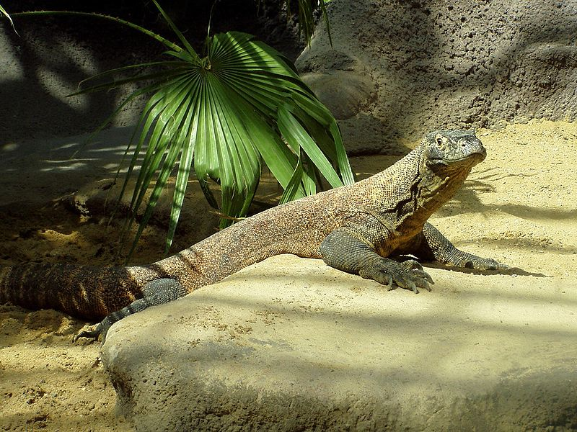
Varan komodský
Indonésie, „komodský drak“
P: prase, buvol, mršiny
Délka 3 m
http://upload.wikimedia.org/wikipedia/commons/6/6c/Varanus_komodoensis.jpg

Slide 4
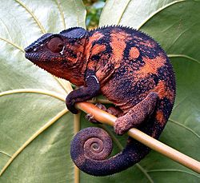
Chameleon jižní E, jižní Asie
Bočně zploštělé tělo
Ovíjivý ocas, klíšťkovité prsty
Každé oko se pohybuje samostatně
http://upload.wikimedia.org/wikipedia/commons/thumb/d/d9/Chameleon02.jpg/250px-Chameleon02.jpg

Slide 5
Loví kořist dlouhým lepkavým jazykem
Schopnost barvoměny
http://www.youtube.com/watch?v=lDHCU7FZmns
http://www.youtube.com/watch?NR=1&v=8zKEoho601E

Slide 6
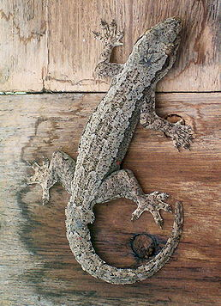
Gekon
Na prstech nohou přísavky – šplhání http://www.youtube.com/watch?v=t68W88e7_vc
http://upload.wikimedia.org/wikipedia/commons/thumb/a/a5/Cosym_platy_060412_4791_tdp.jpg/258px-Cosym_platy_060412_4791_tdp.jpg

Slide 7
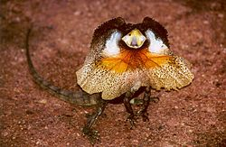
Agama límcová
Austrálie
P: hmyz
Límec až 26 cm
http://upload.wikimedia.org/wikipedia/commons/thumb/d/dc/Chlamydosaurus_kingii.jpg/800px-Chlamydosaurus_kingii.jp

Slide 8
Zdroje
DOBRORUKA, Luděk J. , et al. Přírodopis II : 7. ročník. 1998. Praha : Scientia, 1998. Svědkové a potomci dinosaurů, s. 152. ISBN 80-7183-134-4, 52 7039.
http://www.youtube.com/watch?v=lDHCU7FZmns
http://www.youtube.com/watch?NR=1&v=8zKEoho601E
http://upload.wikimedia.org/wikipedia/commons/thumb/d/d9/Chameleon02.jpg/250px-Chameleon02.jpg
http://upload.wikimedia.org/wikipedia/commons/6/6c/Varanus_komodoensis.jpg
http://www.youtube.com/watch?v=t68W88e7_vc
http://upload.wikimedia.org/wikipedia/commons/thumb/d/dc/Chlamydosaurus_kingii.jpg/800px-Chlamydosaurus_kingii.jpg
http://upload.wikimedia.org/wikipedia/commons/thumb/a/a5/Cosym_platy_060412_4791_tdp.jpg/258px-Cosym_platy_060412_4791_tdp.jpg

